Slide 1
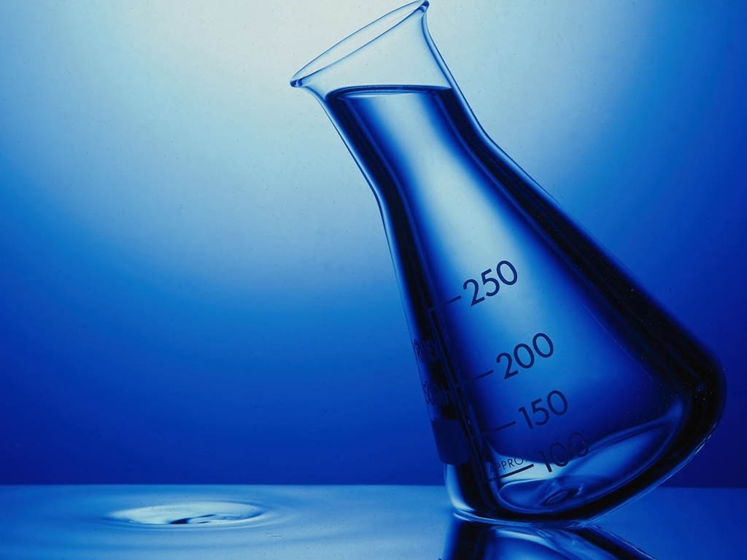
НАУЧНО-ИССЛЕДОВАТЕЛЬСКАЯ РАБОТА
ТЕМА: « ВОДНЫЙ ОБМЕН ЗНАЧЕНИЕ ВОДЫ ДЛЯ ЗДОРОВЬЯ ЧЕЛОВЕКА.»
ИСПОЛНИТЕЛИ: ШАГАПОВА АЛИНА
(3 КЛАСС)
ШАГАПОВА Н.М.
РУКОВОДИТЕЛЬ РАБОТЫ: СОЗОНОВА Е. В.
МЕНДЕЛЕЕВСК-2011

Slide 2

ВЫБОР ТЕМЫ:
Вода может оказывать на здоровье людей не только положительное, но и отрицательное влияние. Сейчас в связи с ухудшением экологической ситуации проблема, связанная с качеством воды стала наиболее актуальной.
Нас волнует, какую воду мы пьём, и как это влияет на наше здоровье.
ЦЕЛЬ РАБОТЫ:
Ознакомиться с качеством питьевой воды и ее влиянием на процессы жизнедеятельности человека.

Slide 3
ЗАДАЧИ:
Изучить органолептические (цвет, запах, вкус, прозрачность), химические и биологические показатели качества воды.
Выяснить какое влияние оказывает качество воды на здоровье человека.
Оценить качество воды, используемой населением г.Менделеевск для пищевых целей.
Выявить способы очистки воды.
Дать рекомендации по улучшению качества воды.

Slide 4

Нами были рассмотрены следующие вопросы:
1. Вода в природе.
2. Вода в организме человека.
3. Баланс воды в организме.
4. Болезни, вызванные недостатком воды в организме.
5. Состав воды.
6. Загрязнение воды.
7. Способы очистки воды.
8. Экспериментальная часть.
а) отбор образцов воды;
б) результаты лабораторных анализов;
в) результаты анкетного опроса.
9. Выводы
10. Рекомендации

Slide 5

Задумывались ли Вы над тем, что такое вода и какую она играет роль в нашей жизни?
Вода- самое известное малоизученное и самое загадочное вещество на Земле, это основа жизни на Земле и основа для существования любого живого существа на планете.
Вода – весьма распространенное на Земле вещество. Почти ¾ поверхности земного шара покрыты водой, образующей океан, моря, реки и озера.

Slide 6

Количество воды на Земле

Slide 7
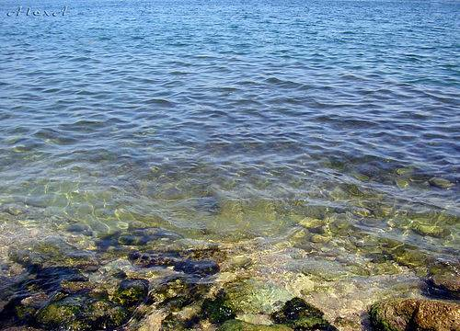
Вы слыхали о воде?
Говорят, она везде!
В луже, в море, в океане
И в водопроводном кране.

Slide 8
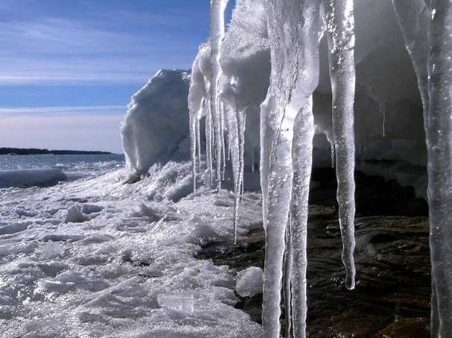
Как сосулька, замерзает,

Slide 9
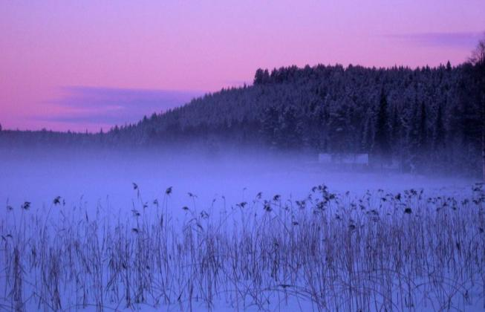
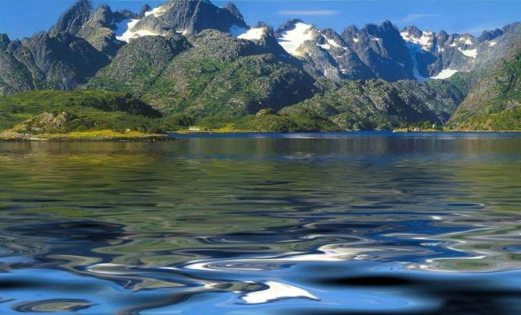
В лес туманом заползает,

Slide 10
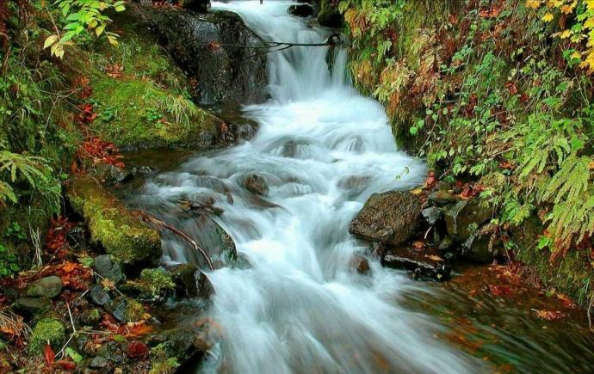
Лентой серебристой вьётся, Мы привыкли, что вода – Наша спутница всегда!

Slide 11
Вода присутствует во всех тканях нашего организма, хотя распределена неравномерно
Вода служит для движения жизненной энергии в нашем организме. При помощи этой энергии мы и живём. Эта энергия в воде и есть сама ЖИЗНЬ.

Slide 12
Содержание воды в организме обеспечивается балансом её поступления и выведения. Взрослый человек употребляет в среднем 2500 мл воды в сутки

Slide 13
Потери воды из организма.

Slide 14
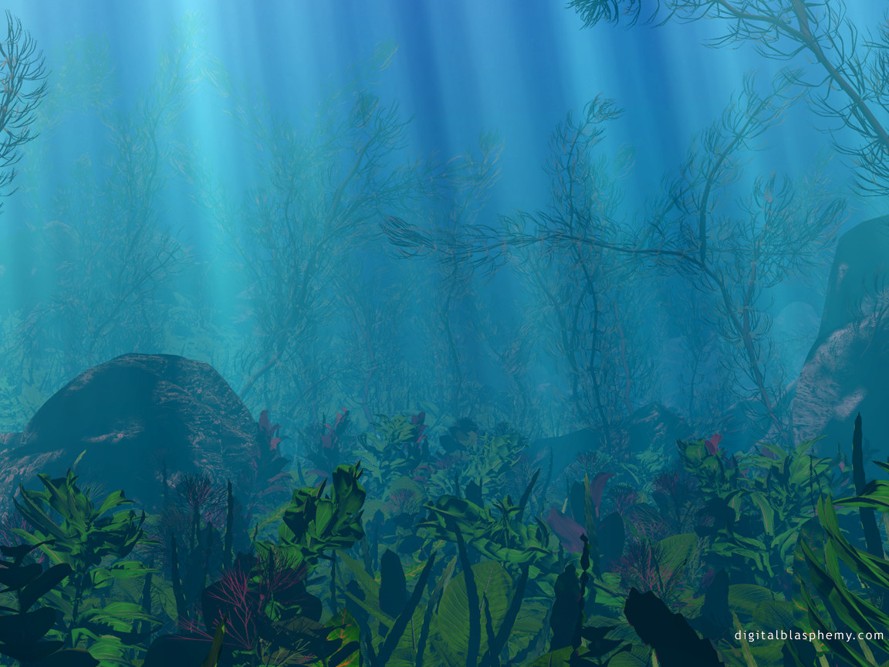
Недостаток воды в организме тяжело переноситься человеком: появляется чувство жажды, сухости во рту. Водный обмен у детей протекает быстрее, чем у взрослых.
Организм ребенка на 80 % состоит из воды, взрослого человека - на 70%, количество воды в организме старого человека падает до 60%.
Это значит, что вода является основой жизни. Уходит вода, уходит и жизнь. Процесс старения сопровождается потерей воды - обезвоживанием.

Slide 15

Стадии обезвоживания
1-2 % обезвоживания - человек начинает испытывать чувство жажды, беспокойство, усталость, начинается головная боль, появляются небольшие затруднения с речью, дыхание приобретает неприятный запах.
4-5% обезвоживания – появляются головокружение, тошнота, раздражительность и невероятная усталость.
6-8% обезвоживания – изменяется облик и цвет лица, появляется агрессивность.
Гибель клеток начинается при 10% обезвоживания.

Slide 16

Причины обезвоживания
- люди не пьют воду, потому что могут не чувствовать жажду.
в организм постоянно поступают с пищей вещества – обезвоживатели: кофе, крепкий чай, алкоголь, угольная и фосфорная кислоты из различных газировок, красители и ароматические отдушки, пиво, консервы и копчености.

Slide 17

Бронхиальная астма
Лейкемия
Анемия
Содержание в воде таких химических элементов, как мышьяк, железо, фтор, ртуть, медь, свинец, цинк может привести к развитию таких болезней
Заболевания пищеварительного тракта:
Болезни сердца
Дерматозы и экземы
хрупкость скелета
Облысение
Цирроз печени
Злокачественные опухоли почек, мочевого пузыря, легких, кожи, печени, желудка
Болезни щитовидной железы
Несварение желудка и кишок

Slide 18

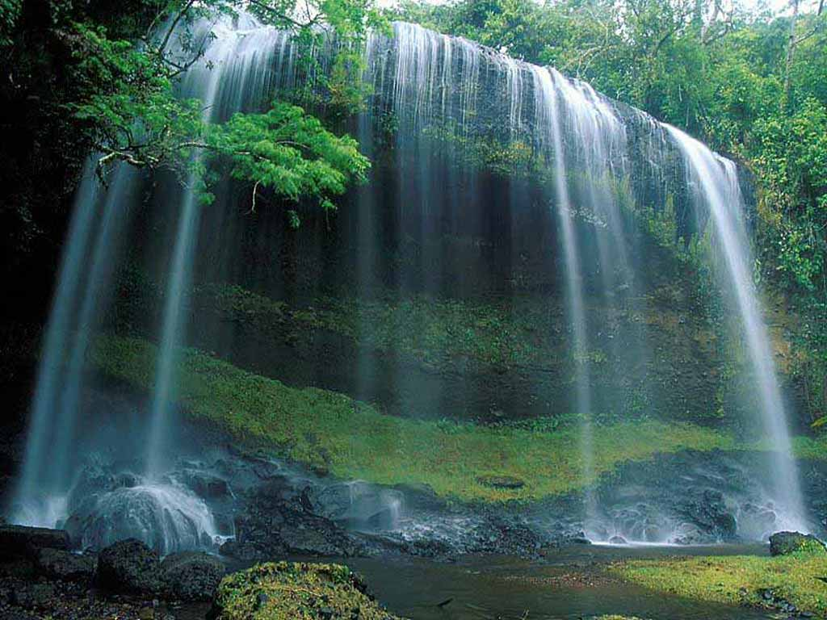
Что бы избежать этого, необходимо следовать простым правилам жизни: ежедневно пить 1,5-2 литра чистой воды (помимо чая, кофе, супа), исключить из рациона искусственные химические продукты.
Что бы избежать этого, необходимо следовать простым правилам жизни: ежедневно пить 2-3 литра чистой воды (помимо чая, кофе супа), исключить из рациона искусственные химические продукты.
.
. Если человек принимает загрязненную жесткую воду, то следственно часто болеет.

Slide 19
Показатели качества воды
ПОКАЗАТЕЛИ КАЧЕСТВА ВОДЫ
ОРГАНОЛЕПТИЧЕСКИЕ (ПРИВКУС , ЗАПАХ, ЦВЕТ, МУТНОСТЬ)
ТОКСИКОЛОГИЧЕСКИЕ (АЛЮМИНИЙ, СВИНЕЦ, МЫЩЬЯК)
ВЛИЯЮЩИЕ НА ОРГАНОЛИПТИЧЕСКИЕ СВОЙСТВА (рН, ЖЕСТКОСТЬ)
ХИМ.ВЕЩЕСТВА, ОБРАЗУЮЩИЕСЯ ПРИ ОБРАБОТКЕ ВОДЫ (ХЛОР, СЕРЕБРО)

Slide 20
По санитарным нормам любая вода, которая течёт из крана , должна отвечать стандартам питьевой воды.
В последние десятилетия поверхностные и подземные водоисточники России подвергаются интенсивному загрязнению.
Ухудшение качества воды водоисточников привело к тому, что во многих районах питьевая вода не отвечает гигиеническим требованиям.

Slide 21
источники загрязнения питьевой воды
коммунальные стоки
промышленные стоки
промышленные отходы
коммунальные отходы

Slide 22
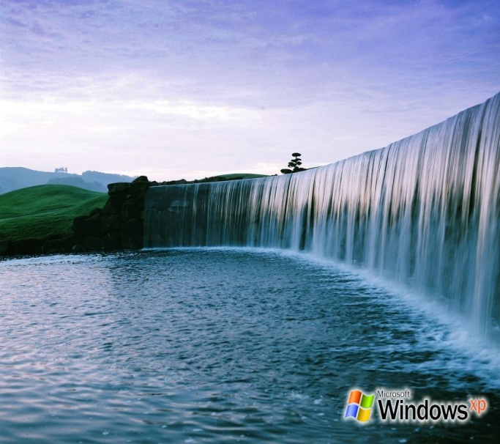
Запах хлора, ржавая накипь в чайнике… Все это обязательно будет при использовании водопроводной воды, и это только то, что можно увидеть.
А ведь самые опасные загрязнения – тяжелые металлы, пестициды и бактерии не видно невооружен-ным глазом. И все это изо дня в день оказывается в нашем чайнике, медленно отравляя не только нас, но и наших близких.
Где же взять чистую воду? Существует несколько способов очистки воды – кипячение, отстаивание, очищение активированным углем, фильтрация.

Slide 23
Лабораторно доказано, что бытовые фильтры удаляют из воды:
Для регионов с жесткой водой выпускаются модули, которые не только очищают воду, но и умягчают ее, предотвращая выпадение солей жесткости и образование накипи.

Slide 24
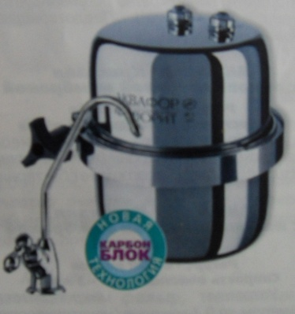
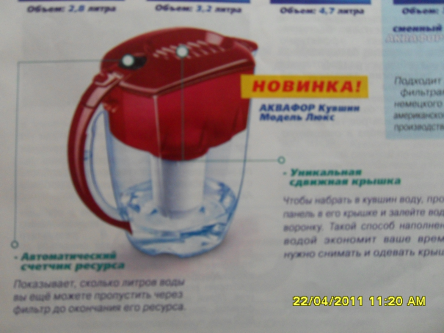
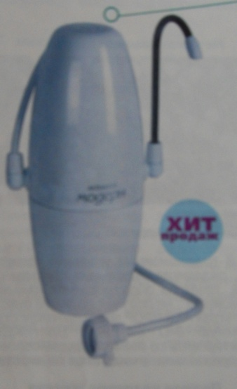
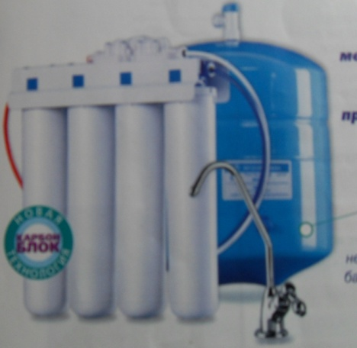
Разновидность бытовых фильтров для воды

Slide 25
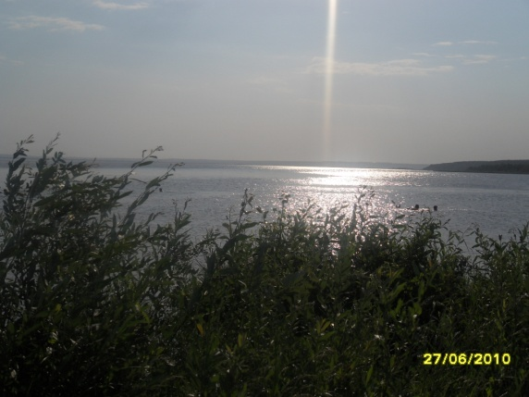
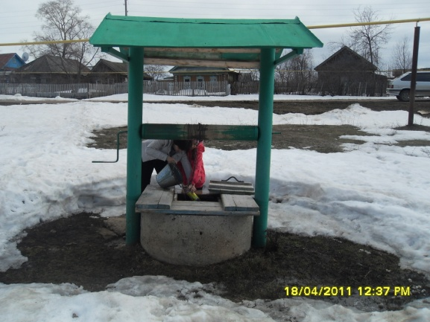
На сегодняшний день Россия занимает второе место в мире по запасам пресной воды (20% мировых запасов). На её территории находится около 6 миллионов рек и озёр. Бассейны великих рек Волги, Оби, Енисея, Лены, Камы охватывают 65% общей территории страны.
В нашей республике 2300 родников и колодцев.
В 264 из них вода не соответствует санитарным нормам.
В Татарстане более 400 источников загрязнения подземных вод. В первую очередь, это сельхозобъекты и нефтяные разработки. Несмотря на то, что в нефтяных районах многие родники и колодцы благоустроены, пить оттуда воду специалисты не советуют.
На большей части республики из-за геологических особенностей подземная вода слишком жёсткая.
Специалисты Роспотребнадзора предупреждают, что по санитарным нормам родниковая вода должна вытекать из врытой в землю трубы, кроме того, у «правильного» родника должны быть водопроводная канава, навес, озеленение вокруг и главное – охранная огороженная зона в радиусе 30 метров

Slide 26


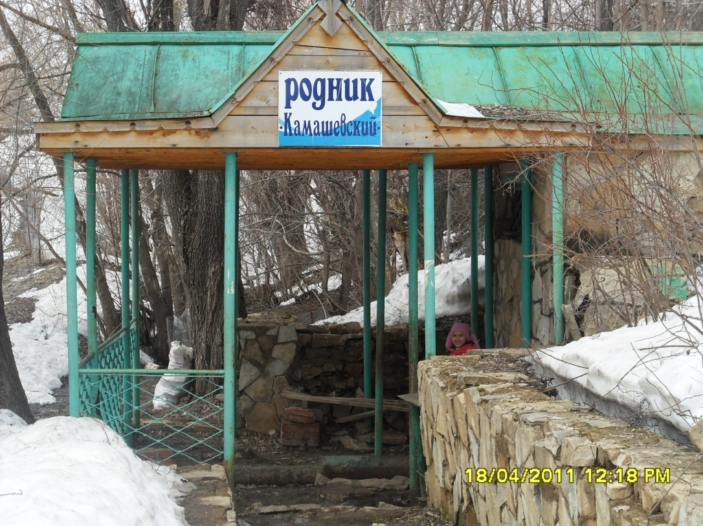
Город Менделеевск расположен на правом берегу реки Камы и на реке Тойма(проток Камы). Прежде всего, это город – «Химик», на территории которого находятся 2 крупных химических заводов. Наличие химических заводов в черте города обязует вести строгий контроль за качеством питьевой воды.
В сентябре 2011 года исполниться 22 года с начала эксплуатации Менделеевской станции очистки воды. Проектная мощность станции составляет 12000 куб.м в сутки. На сегодняшний день она производит 6000- 7000 куб.м в сутки и удовлетворяет потребности в питьевой воде население города Менделеевск и деревни Мунайка. Качество питьевой воды ежедневно контролируется.
Жители рабочего поселка входящего в состав города Менделеевск используют артезианскую водопроводную воду из скважин, а также воду из Камашевского родника.

Slide 27
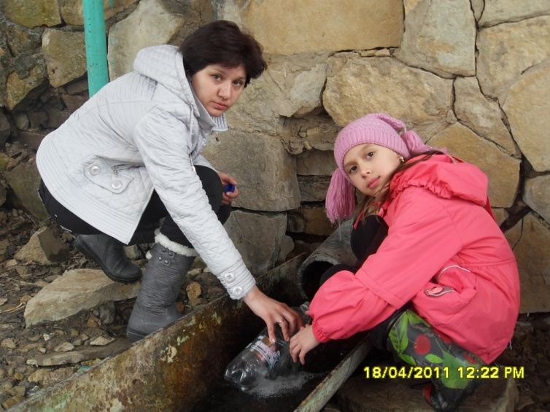
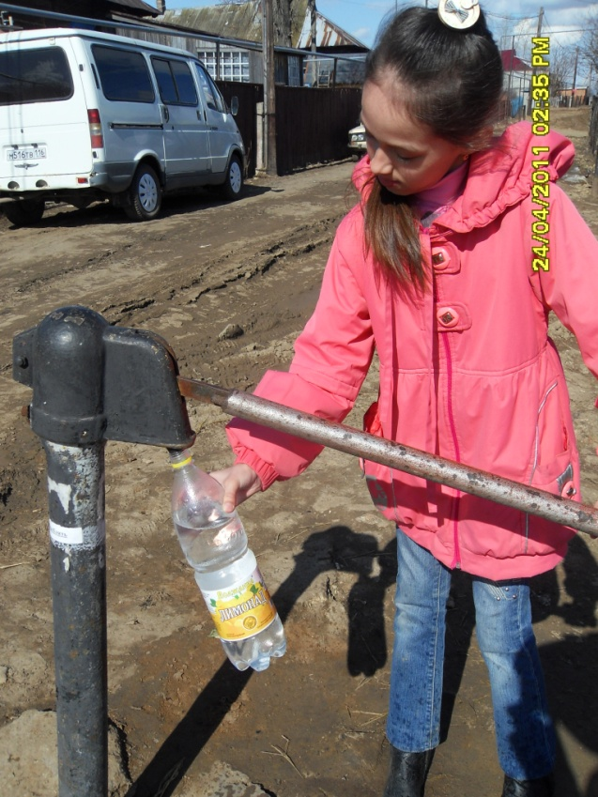
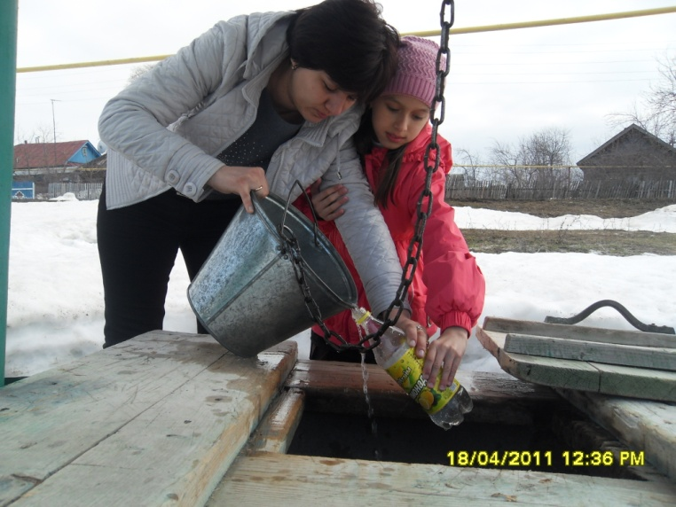
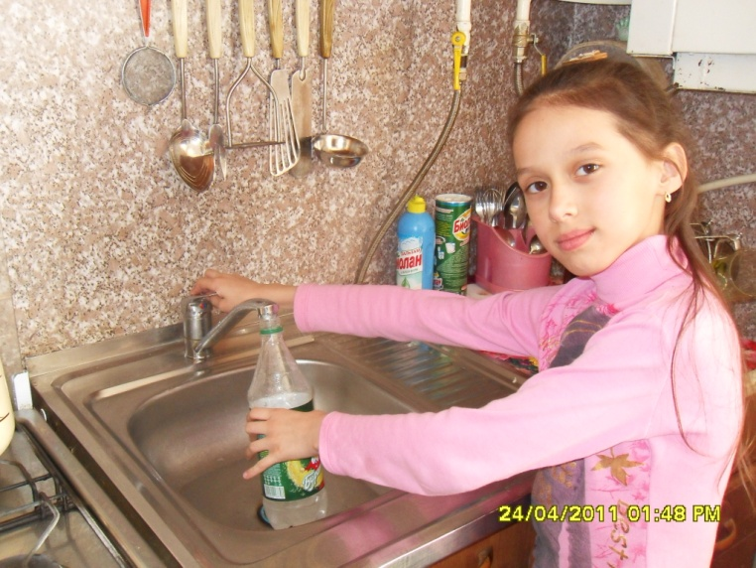
Для того, чтобы узнать какую воду пьём, мы отобрали образцы воды из разных источников

Slide 28
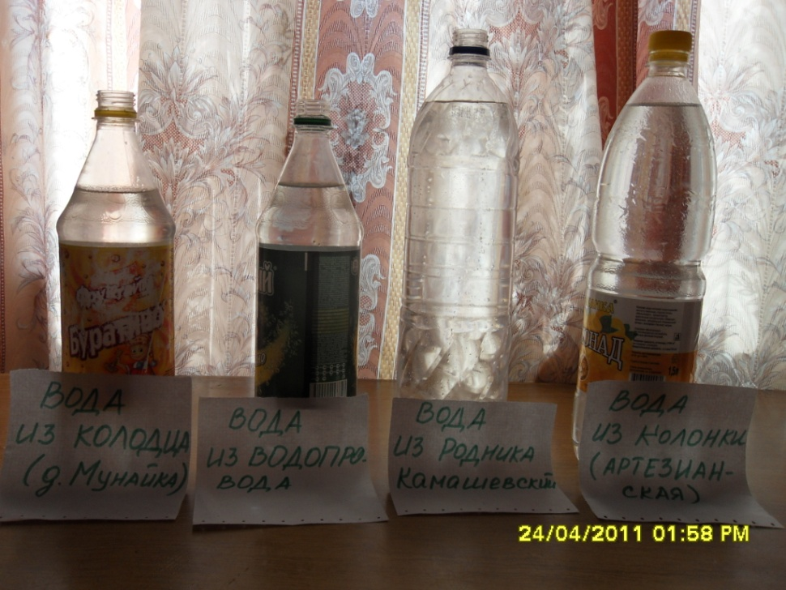
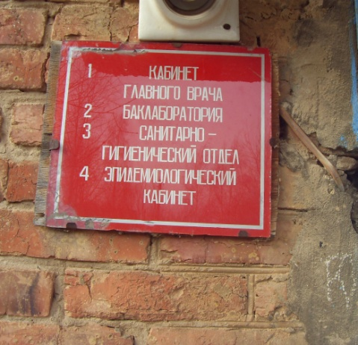
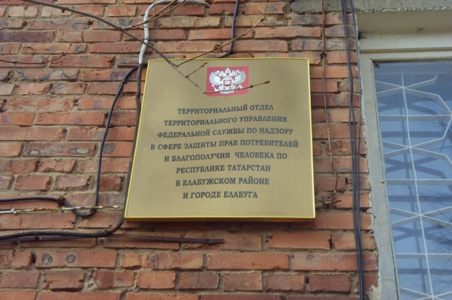
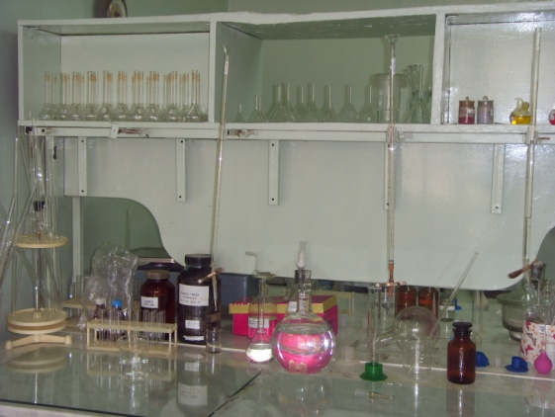
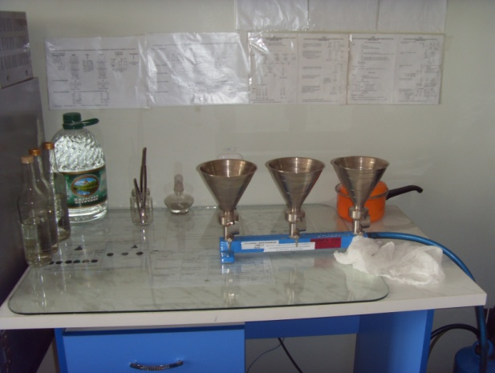
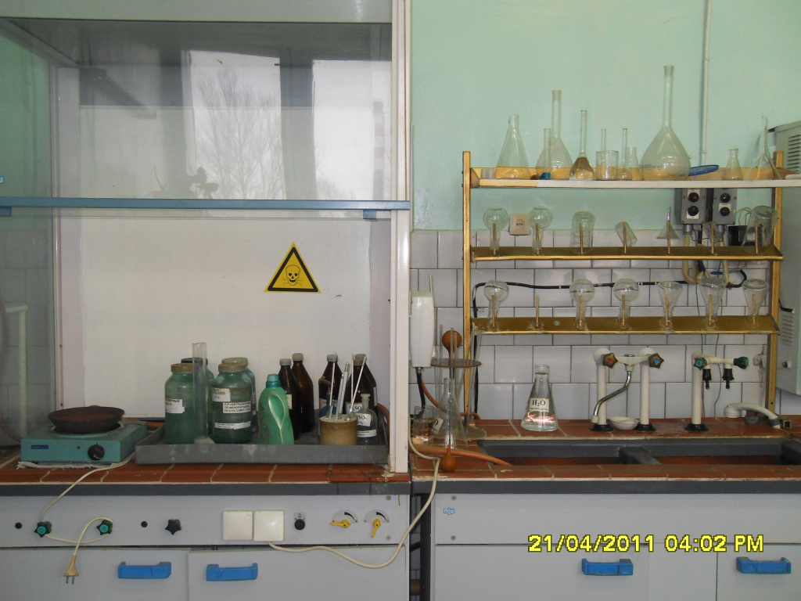
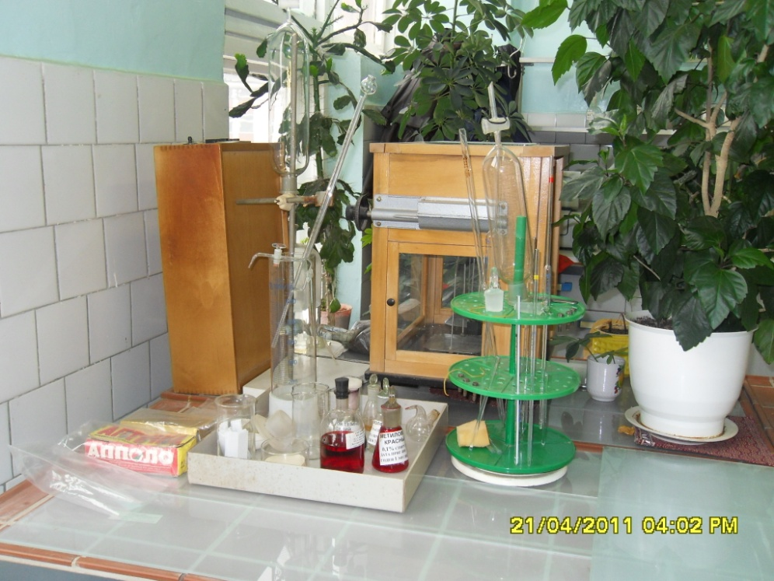
определили их состав в лаборатории

Slide 29

Результаты лабораторных анализов отобранных образцов воды.
Показатели | Норма по СанПиНу 2.1.4.1074-01 | 1 Колонка (поселок) | 2 Водопровод (г.Менделеевск) | 3 Родник Камашевский | 4 Колодец д. Мунайка
рН | 6-9 | 7,3 | 7,2 | 7,4 | 7,2
цветность | н/б 20 град. | 3,04 | 7,2 | 5,82 | 14,85
мутность | н/б 1,5 мг/л | - | 0,25 | 0,25 | 1,41
щелочность | - | 6,4 | 2,6 | 5,3 | 6,2
жесткость | н/б 7,0° ж | 9,0 | 5,0 | 7,35 | 7,4
железо | н/б 0,3 мг/л | - | 0,11 | - | ,073
ост. хлор | От 0,3 до 0,5 | - | - | - | -
запах | До 2 балл | 2 | 2 | 2 | 2
вкус | До 2 балл | 2 | 2 | 2 | 2

Slide 30
Для того, чтобы узнать, какую воду использует население нашего города, мы провели опрос общественного мнения о качестве питьевой воды и привычках её потребления . В опросе участвовало 30 человек.
АНКЕТА.
1.Считаете ли Вы, что вода в нашем районе экологически чистая?
Да/ Нет
2.Считаете ли Вы, что необходимо очищать воду перед употреблением в пищу?
Да/ Нет
3.Какую воду Вы пьёте?
а. Минеральную
б. Питьевую в бутылках
в. Водопроводную
г. Кипячённую
д. фильтрованную
4. Для чего Вы обычно покупаете питьевую/ минеральную воду?
а. утолить жажду
б.утолить жажду во время спортивных тренировок
в. По медицинским показаниям (с лечебной целью)
г. Для профилактики (полезно для здоровья)
д. для приготовления пищи
е. для застолья
ж. другое ( запишите ______)
5. Какую питьевую/ минеральную воду Вы обычно покупаете ?
а. сильно газированную
б. средне газированную
в. Слабо газированную
г. Негазированную
д. трудно сказать
6. Считаете ли Вы, что от качества воды зависит наше здоровье?
7. Какая вода наиболее полезная по-вашему мнению?
а. минеральная
б. питьевая в бутылках
в. Водопроводная
г. Кипячённая
д. фильтрованная

Slide 31
100% опрошенных считают, что от качества воды зависит наше здоровье
90% уверены, что вода в нашем районе экологически не чистая
91% опрошенных считают, что перед употреблением воду необходимо очищать
Однако фильтрованную воду пьют только 24% опрошенных
Так же люди пьют водопроводную (38%) и кипяченную (68%) воду.
Многие пьют сильногазированную (30%) и среднегазированную (33%) воду в бутылках
и используют её в основном для утоления жажды (68%) и для застолья (27%)

Slide 32
Выводы:
1.Санитарным нормам качества соответствует все анализируемые образцы, превышение норм наблюдается только по жесткости у образцов, отобранных с колонки (поселок), с колодца д. Мунайка, с Камашевского родника.
2.Качество воды оказывает существенное влияние на здоровье людей.
Таким образом, первая гипотеза, поставленная нами, была подтверждена частично. Что касается второй гипотезы, то она была полностью подтверждена в результате обзора литературы.

Slide 33
Заключение. Рекомендации.
Высококачественная вода, отвечающая санитарно-гигиеническим требованиям, является одним из непременных условий сохранения здоровья людей.
Но чтобы она приносила пользу, ее необходимо очистить от всяких вредных примесей и доставить чистой человеку.
Мы настоятельно рекомендуем полностью заменить жесткую и загрязненную воду на очищенную, фильтрованную воду.
Вода, которую мы покупаем в бутылках, должна быть обязательно не газированной и без различных добавок.
Газированная вода вредна для организма.

Slide 34
ВЫБОР ЗА ВАМИ.
ЧИСТАЯ ВОДА – ЗАЛОГ ЗДОРОВЬЯ И ДОЛГОЛЕТИЯ !

